Slide 1
Façade 패턴 Chapter 15
작성자: 문성호
소속팀 / 상위부서: 웹플랫폼개발랩
대외비
ⓒ NAVER Corp.

Slide 2
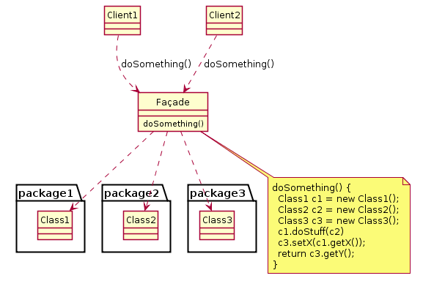
Façade 패턴
퍼사드는 클래스 라이브러리 같은 어떤 소프트웨어의 다른 커다란 코드 부분에 대한 간략화 된 인터페이스를 제공하는 객체이다.

Slide 3
Façade 패턴 예제

Slide 4
Façade 패턴 장점
퍼사드는 소프트웨어 라이브러리를 쉽게 사용할 수 있게 해준다. 또한 퍼사드는 소프트웨어 라이브러리를 쉽게 이해할 수 있게 해 준다.
퍼사드는 공통적인 작업에 대해 간편한 메소드들을 제공해준다.
퍼사드는 라이브러리를 사용하는 코드들을 좀 더 읽기 쉽게 해준다.
퍼사드는 라이브러리 바깥쪽의 코드가 라이브러리의 안쪽 코드에 의존하는 일을 감소시켜준다. 대부분의 바깥쪽의 코드가 퍼사드를 이용하기 때문에 시스템을 개발하는 데 있어 유연성이 향상된다.
퍼사드는 좋게 작성되지 않은 API의 집합을 하나의 좋게 작성된 API로 감싸준다.

Slide 5
Façade 패턴 단점
다른 구성요소에 대한 메소드 호출을 처리하기 위해 "래퍼"클래스를 더 만들게 되어서 시스템이 더 복잡해지고, 개발시간이 늘어나고, 성능이 떨어질 수 있다. (자바의 경우)

Slide 6
Façade 패턴 사용 예
복잡한 시스템에 접근하는 데에 단순한 인터페이스가 필요할 때
SLF4J
다양한 로깅 프레임워크에 대한 심플한 인터페이스를 제공

Slide 7
끝.

